Slide 1
d. Konteyner taşımaları
Konteyner taşımalarında taşınan yükler, çabuk hasarlanabilecek olan, darbelere karşı
hassa yüklerin ve kırkambar yüklerin niteliği taşınan tehlikeli yüklerin kapalı kaplar içinde
taşınmasıdır. Bu kapalı kaplar dünyanın her tarafında standart ölçülere sahip olup elleçleme operasyonlarında standart ekipmanlar kullanılmaktadır.
Tehlikeli yüklerin konteyner taşıması olarak taşınmasının başında güvenlik gelmektedir.
Konteyner yapısı bakımından kapalı ve sağlam bir kap niteliği gördüğü için, dışardan
gelen darbelere karşı ürünleri korumaktadır. Limanlarda elleçleme operasyonları sırasında
istenmeyen kazalar meydana gelmektedir. Bu kazalar sonuçunda tehlikeli yüklerin etrafa
dağılmaması için (gerek katı şekilde, gerek sıvı şekilde, gerekse gaz halinde) konteyner bir
güvenlik kalkanı oluşturmaktadır.
Konteyner taşımacılığında, dökme yükler dışında yüklerin kara ve deniz yolunda taşınacak olan yüklerin paketlenmesi ve bu paketlerin ağırlıklarının standartlarını belirten, uyulması gereken gereken koşulları bulunduran bir rehber bulunmaktadır. Bu rehber, Yük Taşıma Birimi olarak çevirisi yapılabilecek olan kısaltması CTU (Cargo Transport Unit) olan rehberdir. 17 şubat 1999 tarihinden itibaren yüyürlüğe girmiş olup, yüklemelerde gerekli düzeni ve kuralları bildirmektedir.

Slide 2
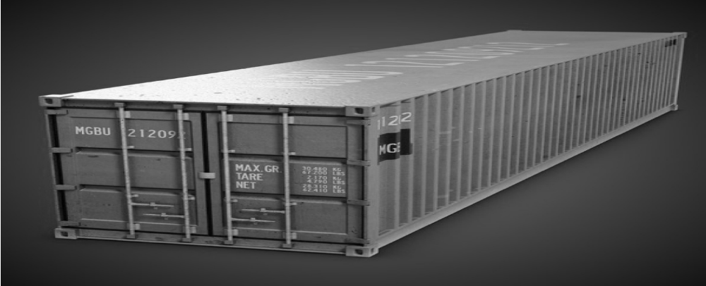
d. Konteyner taşımaları
Tehlikeli yükler konteynerler içinde katı halde, sıvı halde ve sıvılaştırılmış gaz halinde taşınabilmektedir.
Katı halde taşınan yükler ambalajlı özel kaplar içinde 20’ veya 40’ konteynerler (standart, yarım yükseklikte, üstü açık, dökme yük, havlandırmalı, platform, soğutmalı gibi) içinde istiflenmektedir. Bunlara örnek olarak patlayıcılar, cephane, kimyasal ilaçlar, tarımsal ürünler v.b. Özel ambalajlanmış olan bu yükler, dikkatli bir şekilde konteyner içinde istiflenir. İsitf yapılırken yüklerin biribirlerini ezmelerine zarar vermemelerine dikkat edilmelidir. Konteyner içine yükler genellikle tam doluluk ile yüklenmeye çalışılır. Konteyneler liman ve gemi operasyonlarında elleçleme sırasında sarsılma, sallanma ve düşme gibi durumlar yaşanabilir.

Slide 3
d. Konteyner taşımaları
Tam dolu olmayan konteynerlerde limanda ve gemi operasyonlarında böyle durumlar
meydana gelmesinde içerisindeki yük zarar görebilir.
Bu durumların önüne geçilmesi içinde ;
- konteyner içi taban ekipmanları (tahta paletler, çeşitli tahta ekipmanları ve çelik direkler)
- kontyener içi dolgu malzemelerı (hava yastıkları, tahta kaplamalar)
konteyner içi bağlama ekipmanları (halat, kayış, gergi, kelepçe, klips, zincir) kullanılmalıdır.

Slide 4
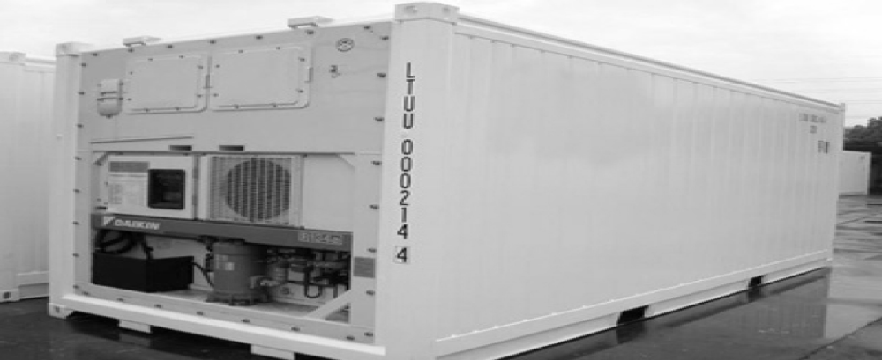
d. Konteyner taşımaları
Soğutmalı konteyner taşımaları içinde özel durumlar bulunmaktadır. Yükün soğutmalı konteyner içinde sürekli kontrol altında tutulması gerekli olup, sıcaklık değişimleri düzenli takip edilmelidir. Soğutmalı konteynerler üzerindeki ekipman sayesinde limanlarda ve gemilerde belirli sürelerde kendi kendilerine soğutma yapabilirler. Fakat yakıtlarının bitmesi ihtimaline karşı bu konteynerlerin limanda uygun alanlara öncelikle yerleştirilip, dışardan enerji yardımı ile çalışmalarınadevam edilmesi sağlanmalıdır. Gemilerde ise yüklemelerde en son yüklenen ve tahliyelerde ilk olarak tahliye edilen bu yükler, geminin enerji hattına bağlanarak ihtiyaç duyulan enerji kaynağı sağlanmalıdır.

Slide 5
d. Konteyner taşımaları
Sıvı halde taşınan yükler ve sıvılaştırılmış gaz yükler içinde ISO tank konteynerler tercih edilmektedir. Düşük tehlikeli ve tehlikeli kimyasal sıvıların taşınmasında, sıvılaştırlmış gazların taşınmasında tercih edilirler. Tank konteynerlerin yüklenmesinde belirlenen sınır değerler asla aşılmamalıdır. ISO standartlarına uygun ekipmanlar ile elleçleme operasyonları yapılmalıdır. Tehlikeli yüklerin sıvı halde yüklenme durumlarında, sıvıların fiziksel yapıları göz önünde bulundurulmalıdır. Elleçleme operasyonları sırasında limanda ve gemide meydana gelen sarsılma ve düşme gibi durumlarda, konteynerin duvarlarına sıvı tarafından yüksek miktarda basınç uygulanacaktır. Bu basınçta tank konteynerin patlamasına ve sızıntı yapmasına neden olabilir. Bu sebepten dolayı yüklemelerin belirlenen sınırlar içinde yapılmasına dikkat edilmelidir.
Tank konteynerlerda sızıntı durumu en çok karşılaşılan durumlardan biridir. Konteynerin ön veya arka alt kısmında bulunan tahliye vanasında meydana gelen sızıntı, diğer yüklerinde zarar göresine sebep olmaktadır. Bu vanaların elleçleme operasyonları sırasında düzenli olarak kontrol edilmeleri gerekmektedir. Yine tank konteynerleri taşıdıkları tehlikeli yüklerin fiziksel yapısı nedeniyle belirli sıcaklıklarda tutulmalıdır. Bunun içinde gerekli durumlarda konteyneri tank kısmı özel malzeme ile kaplanarak ısı yalıtımı yapılmaktadır. Aşırı ısı yükselmesi veya düşmesi durumlarıunda tehlikeli yükler istenmeyen reaksiyonlar gösterek çevreye zarar verebiliriler.

Slide 6
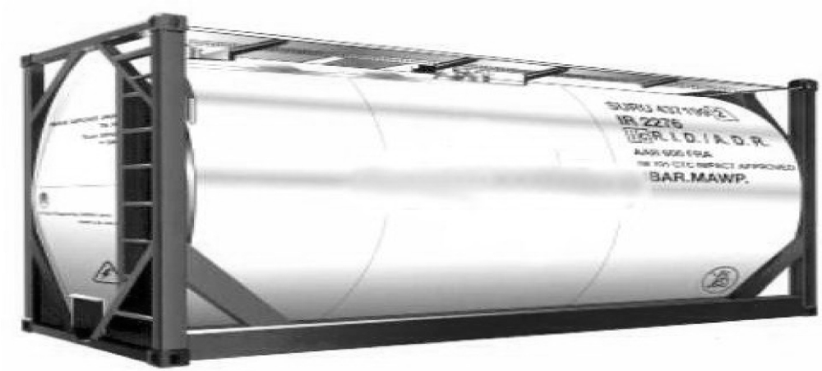
d. Konteyner taşımaları
Tank konteyner içinde yüksek basınçla depolanan sıvılaştırılmış gazların basınç durumlarıda düzenli olarak takip edilmelidir. İç basıncın artması nedeniyle tank konteynerin duvarlarına uygulanan basınçta artacaktır. İçerdeki gaz hacminin artması tank konteyner için büyük tehlikeye sebep olacaktır. Artan basıncın kontrol alınamaması durumunda konteyner bir bomba etkisiyle patlama meydana getirebilir. Bu durumda çevresinde bulunan ortamda büyük çaplı hasarlara sebep olacaktır.
Şekil 10. Tank Konteyner

Slide 7
d. Konteyner taşımaları
Tehlikeli yüklerin istiflendiği konteynerler, konteyner gemilerine yüklenmektedirler. Konteyner gemileri kırkambar gemilerinin özelleşerek konteyer taşımak için dizayn edilmiş gemilerdir. Konteyner gemilerinin taşıma kapasitesi belirtilmek için TEU( Twenty Foot Equivalent) ifadesi kullanılmaktadır. TEU ifadesinin kullanılması ile geminin alabileceği toplam 20’ büyüklüğündeki konteyner sayısı verilmiş olur. Konteyner gemisi 20’ konteyner dışında 40’ konteynerde taşırlar fakat genel toplamda 40’ konteyner 2 adet 20’ konteyner olarak hesaplanır. Bunlar içinde FEU ifadesi kullanılır.
Konteyner gemileri zamanla gelişmiş ve boyutları büyümüştür. Gün geçtikçe konteyner taşımalarına olan ilginin artması sonucunda taşıma kapasiteleride artmaktadır. Tehlikeli yüklerde bu artan kapasite içinde yerlerini almaktadırlar.

Slide 8
d. Konteyner taşımaları
Konteyner gemilerinde tehlikeli yükler ayrı kısımlarda istiflenmektedir. Bu ayrımın yapılmasının amacı diğer yükleri korumaktır. Bu ayrı istifleme sayesinde konteynerlerin denetlenmesi ve gözlemlenmesi daha kolay olmaktadır. Konteyner terminallerinde gemilerin elleçleme operayonlarında tehlikeli yük ile yüklenmiş olan konteyner özel operasyonlarla gemiye alınmaktadır.
Gemiye yükleme sırasında en son tehlikeli yüklerin yüklenmesine göre konteyner planlaması yapılmaktadır. Bu durum sahada ve peronda tehlikeli yüklü konteynerin bekletilmemesi içindir. Olası herhangi bir kazada diğer tehlikeli yükle yüklü konteynerlerde güvende tutulmuş olmaktadır. Geminin tahliye planlarıda yine tehlikeli yükle yüklü olan konteynerin ilk gemiden tahliye edilmesine göre düzenlenir. Tahliye edilen konteyner liman sahasından uzaklaştırılır ve operasyona devam edilir.
Konteyner gemilerinde, tehlikeli yüklerin istiflenme operasyonları oldukça dikkatli yapılmalıdır. Hava şartlarından dolayı geminin yalpa yapması, yan yatması gibi durumlarda yüklerin sabitliği korumaları oldukça önemlidir. Dengesini kaybeden bir tehlikeli yük, önce kendisi için sonrada çevresi için tehlike oluşturacaktır. İso tank konteynerlerde gemilerde ayrı yerlerde istiflenmektedir. Bu sayede kontrol işlemleri daha kolay olmaktadır. Bu istif bölgesinin ani sıcaklık değişimlerinden etkilenmekeyecek yerler olmasına dikkat edilmelidir.

Slide 9
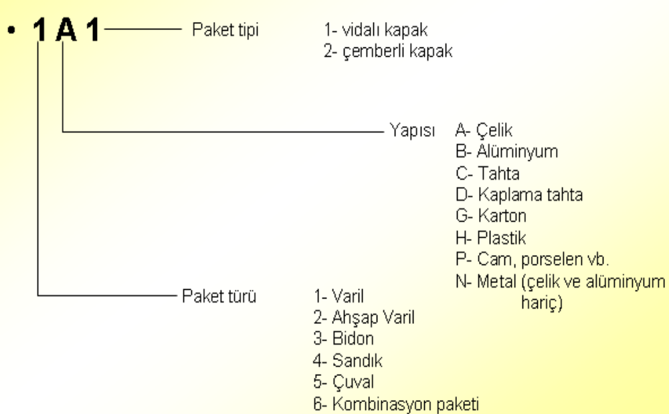
d. Konteyner taşımaları

Slide 10
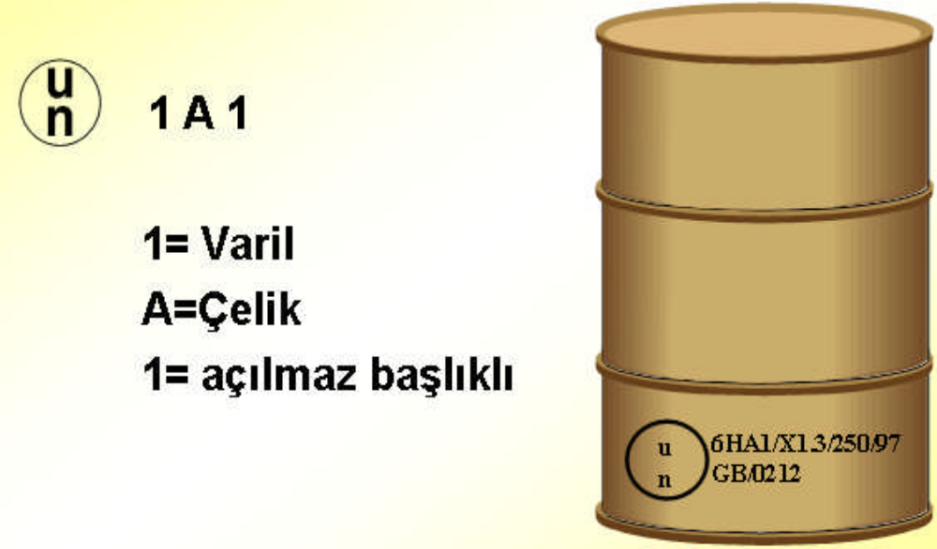
d. Konteyner taşımaları

Slide 11
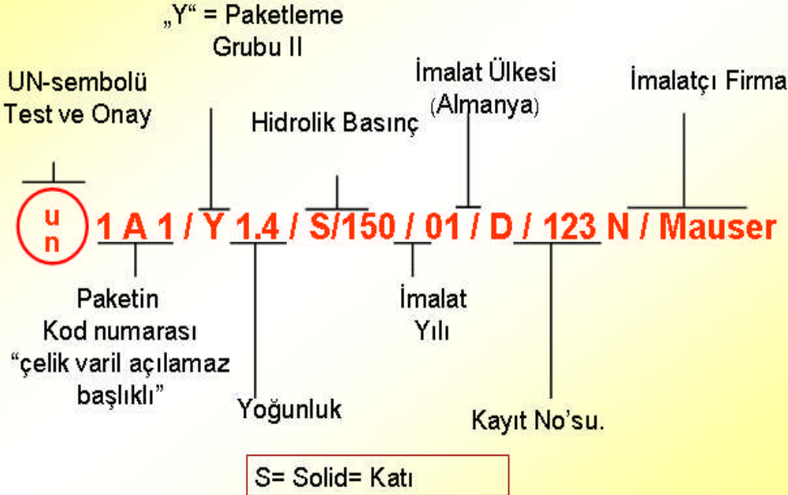
d. Konteyner taşımaları

Slide 12
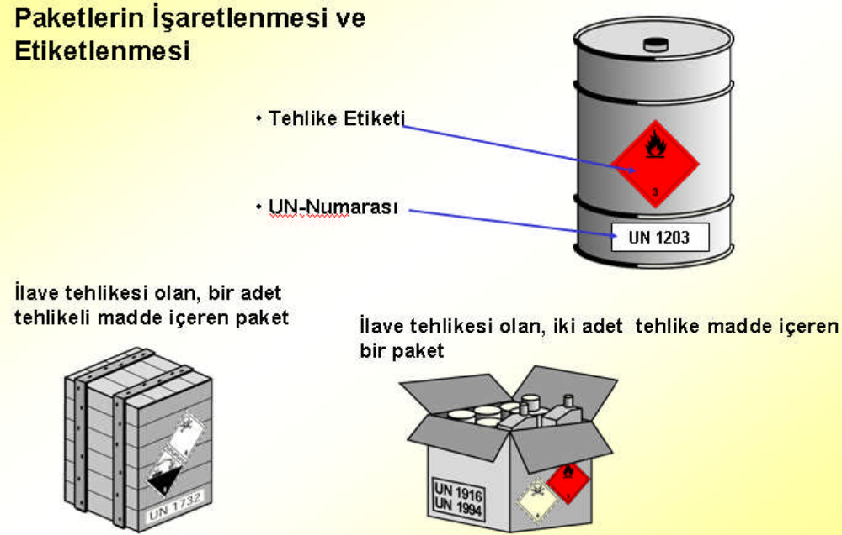
d. Konteyner taşımaları

Slide 13
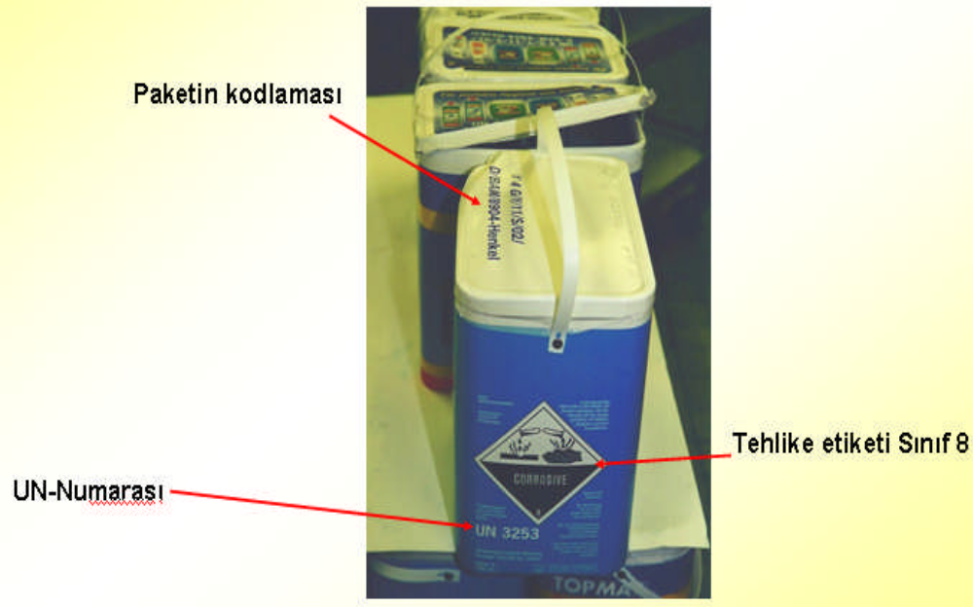
d. Konteyner taşımaları

Slide 14
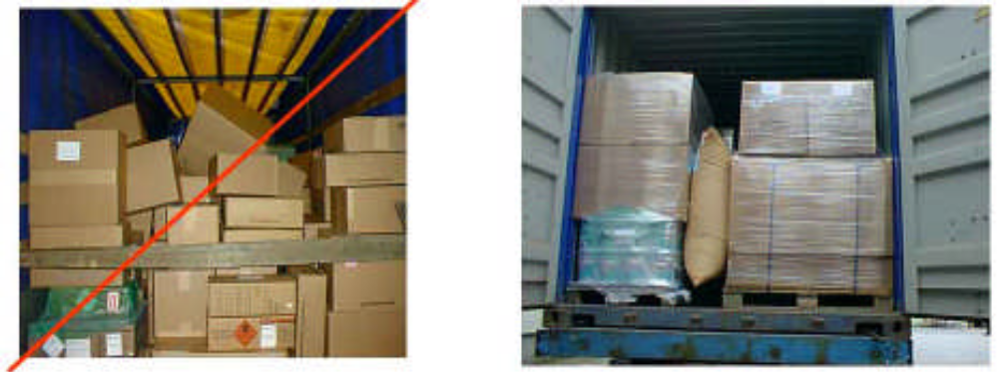
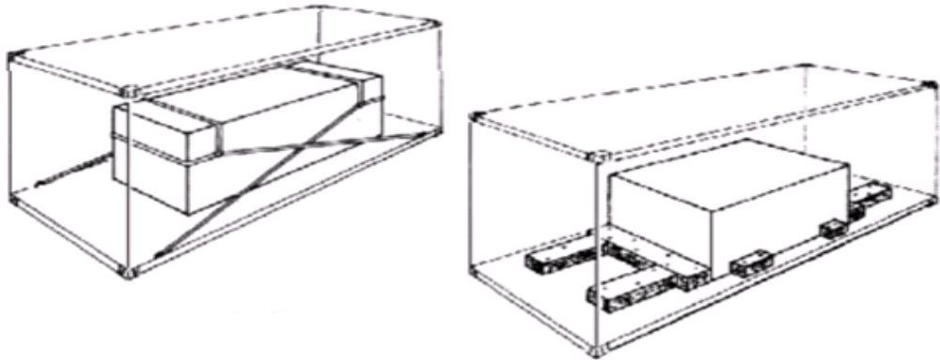
d. Konteyner taşımaları

Slide 15
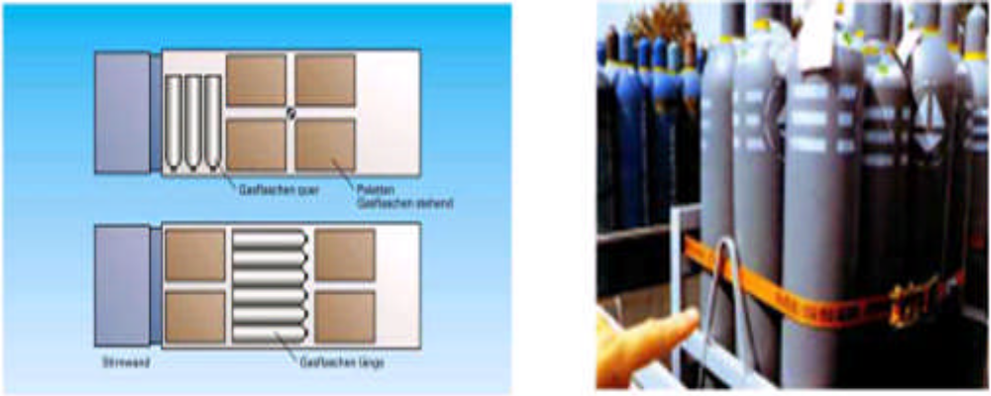
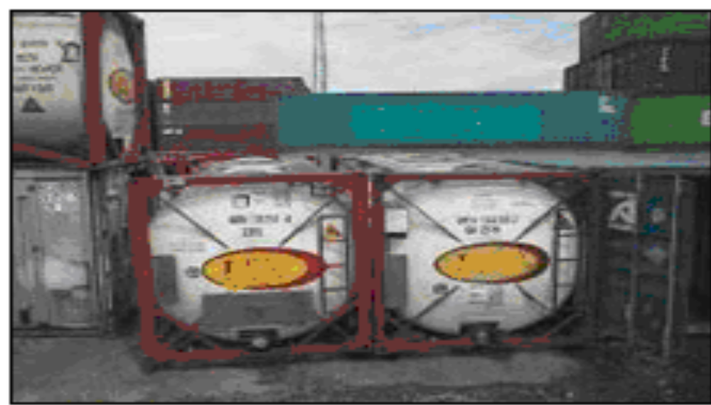
d. Konteyner taşımaları

Slide 16
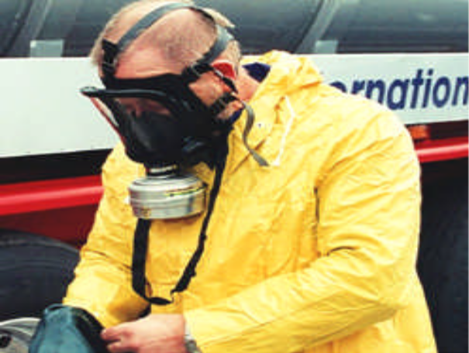
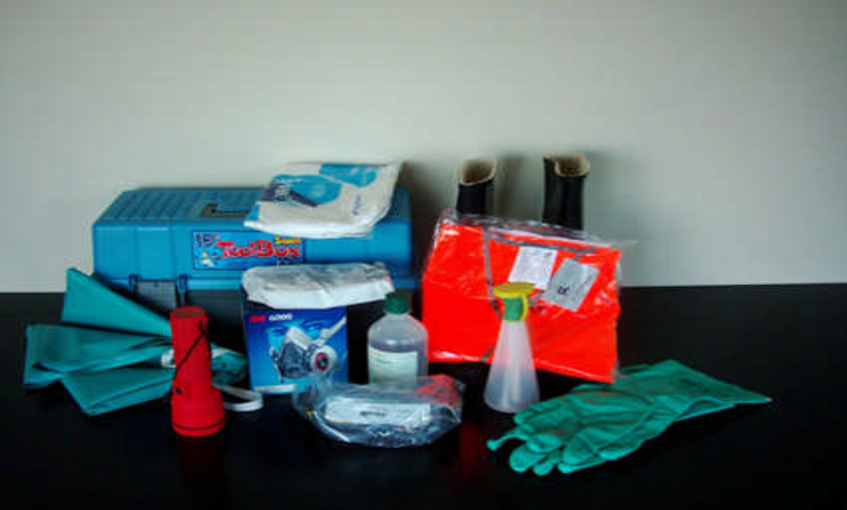
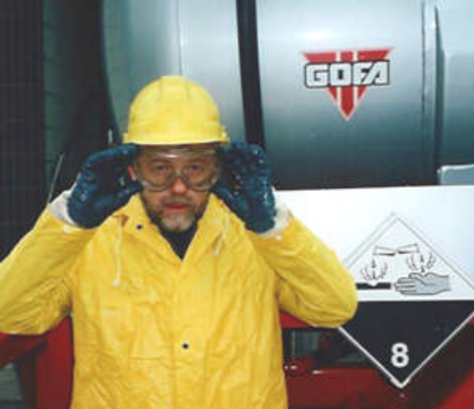
d. Konteyner taşımaları
ADR sözleşmesine göre, tehlikeli madde taşımacılığında yükleme ve boşaltma
çalışmalarında faaliyet gösterecek şoför ve elleçleme elemanları gerekli önlemleri
almak zorundadır. Bu maksatla kullanacakları malzemeler koruma donanımları
çantası içerisinde toplanmıştır. Çanta içerisinde şu malzemelerin bulunması gerekir:
Yarım gaz maskesi (filtreleri ile birlikte),
Lastik çizme,
El feneri (dış yüzeyi kıvılcım çıkarmayan),
Koruyucu önlük,
Koruma eldiveni (uzun boy),
Koruma gözlüğü,
Göz yıkama şişesi (steril su ile birlikte),

